Slide 1

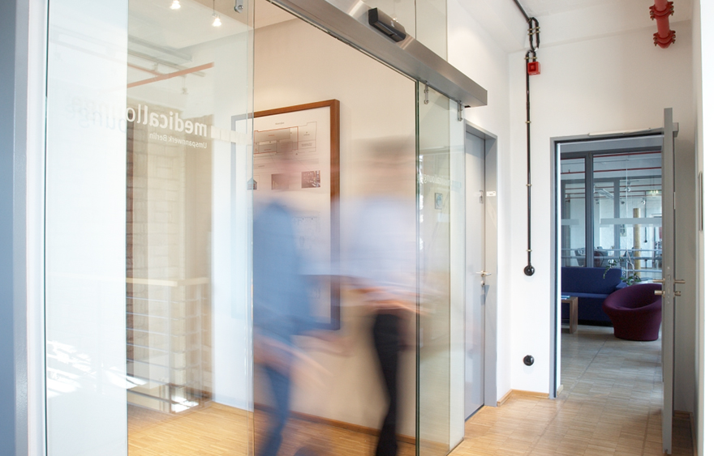
record STA 21
les portes automatiques – c’est record !

Slide 2
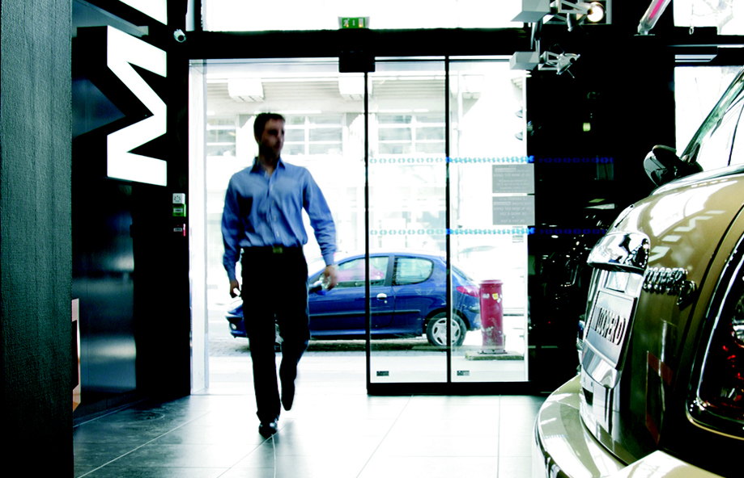
record STA 21
La technologie record 20 appliquée à des portes légères et de petites dimensions
  Le record STA 21 est un automatisme d’entraînement pour portes conçu pour des applications de portes légères. Il est mis en œuvre sur des portes standard ou télescopiques, unilatérales ou doubles.

Slide 3



record STA 21
la technologie system 20 pour des applications de portes légères et de petites dimensions
Variantes
D-STA 2 bilatérale
E-TSA unilatérale

Slide 4

record STA 21
champs d’application
  Champs d’application
  STA 21 est idéalement adapté pour des applications simples aussi bien du domaine intérieur qu'extérieur et exclusivement pour les portes automatiques coulissantes ou téléscopique.

Slide 5

record STA 21
qualités et avantages
  Qualités et avantages
  Automatisme de porte avantageux
  Pour des solutions d'entrées standard
  Sûres, fiables et intelligentes
  Agréable pour l'utilisateur > commande simple, guidée par menu, comportant un affichage sous forme de texte dans la langue du pays

Slide 6

record STA 21
commande
Commande
Grâce à son microprocesseur de 32 bits, la commande permet l’utilisation d’un grand nombre de modes de fonctionnement et de fonctions.
Il est possible de choisir, de manière facile et intuitive, le mode de fonctionnement au moyen de l’unité de commande BDE-D :
  Le paramétrage de la porte
  Réglage spécifique de vitesse d’ouverture et de fermeture
  Largeur d’ouverture pour les ouvertures réduites
  Durée du temps d’ouverture
  etc.

Slide 7
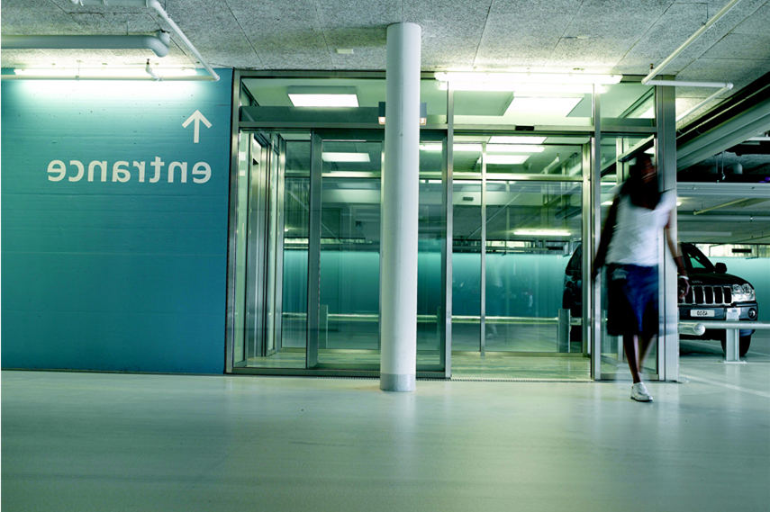
record STA 21
sécurité
  Sécurité
  Verrouillage à pêne motorisé
  Rail au sol de sécurité avec lame
  Un déverrouillage manuel en intérieur et en extérieur
  Une variante avec une batterie munie d'une surveillance du niveau de charge est disponible pour l’ouverture ou la fermeture d’urgence.

Slide 8
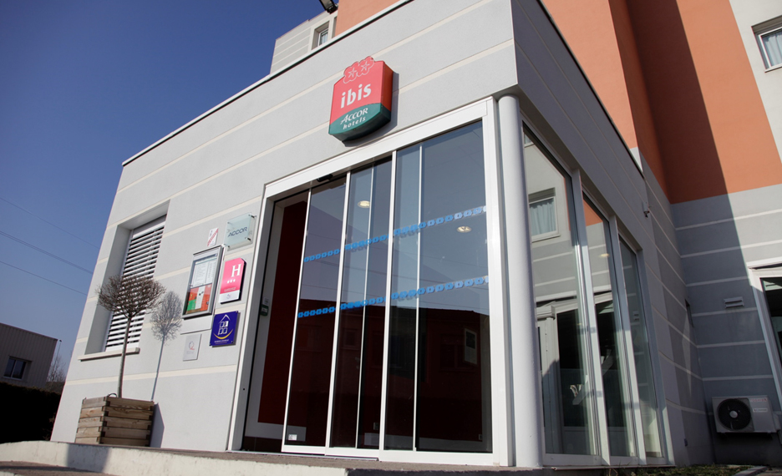
record STA 21
les données techniques principales
Les données techniques principales
Types de portes E-STA 1- battant D-STA 2- battant
Dimensions de l'entraînement (mm) 108 ou 150 mm 108 ou 150 mm
Largeur d'ouverture (mm) 800 – 2000 mm 800 – 2500 mm
Hauteur de passage (mm)* 2500 mm 2500 mm
Version redondante RED 3000 mm 3000 mm
Poids du battant de porte max. (kg) 1 x 120 kg 2 x 75 kg
Version redondante RED 1 x 150 kg 2 x 120 kg
* Valeur maximale recommandée

Slide 9

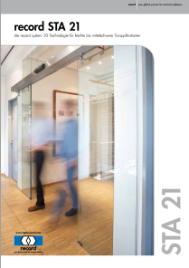
record STA 21
matériel d'information
record STA 21 – matériel d'information
Brochures

